Slide 1
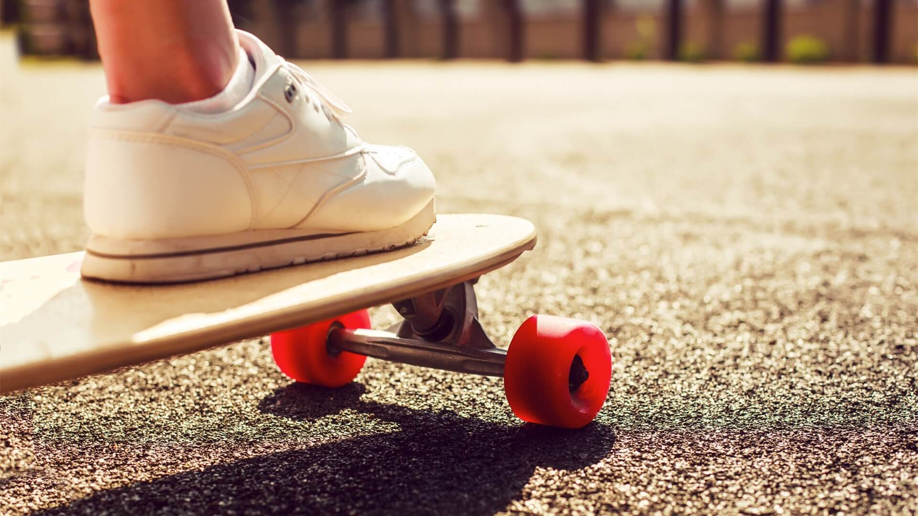

YOUTH GRADUATION
WE
不忧愁的脸 是我的少年
幼儿园毕业典礼照片ppt模板
20XX

Slide 2
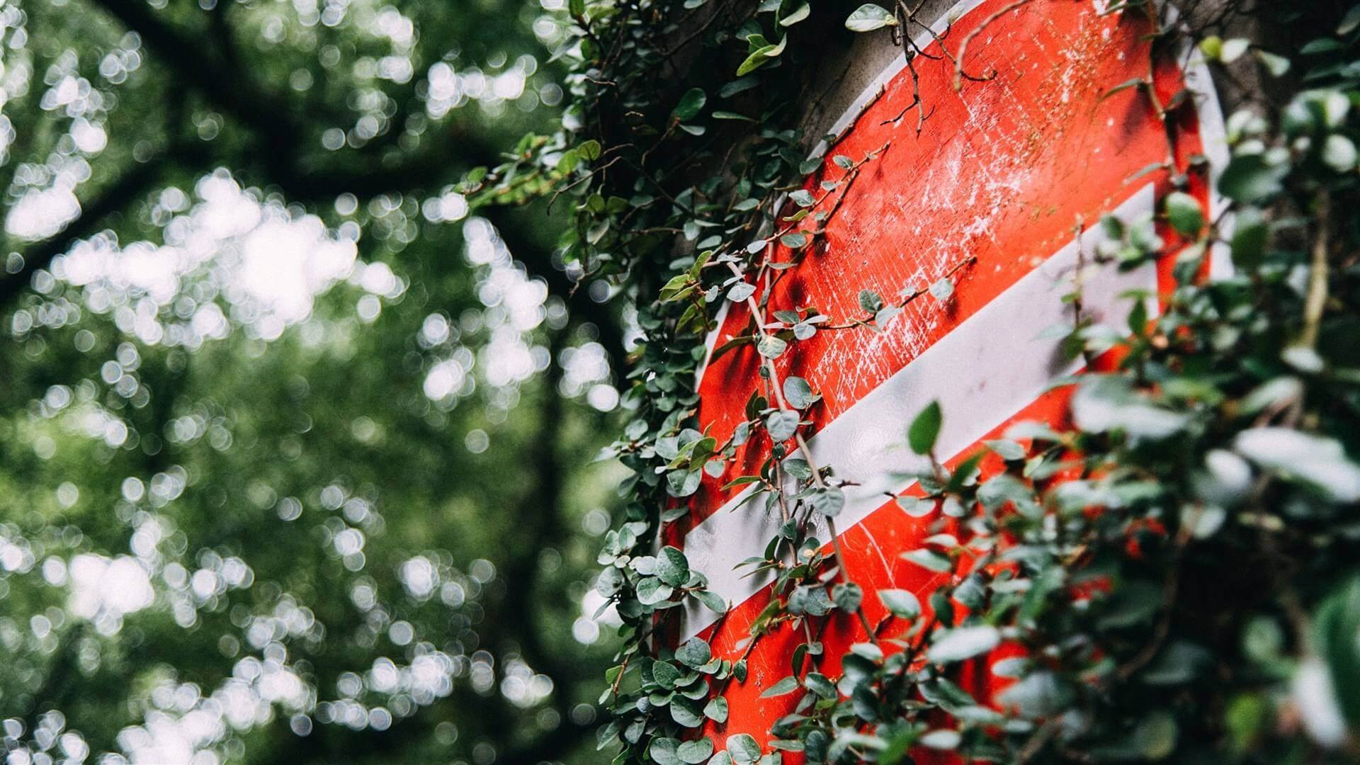
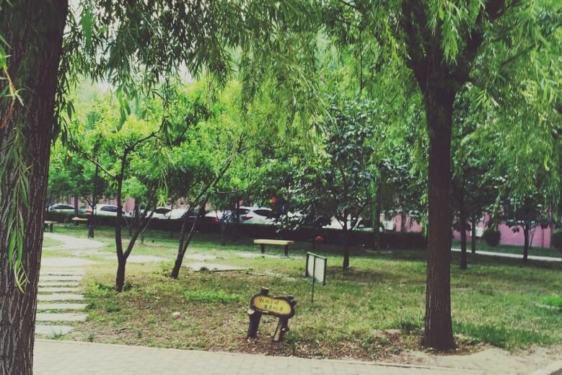
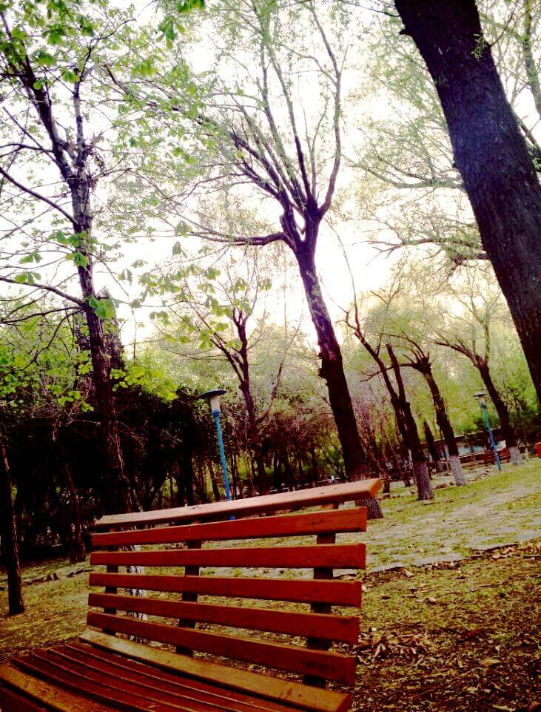
记 忆
开始的开始 是我们唱歌
最后的最后 是我们在走
最亲爱的你 像是梦中的风景

Slide 3


如果再见不能红着眼是否还能红着脸
就像那年匆促刻下永远一起那样美丽的谣言
回忆亦随着时间的流动慢慢地遗忘了许多，
那曾经熟悉的美丽容颜

Slide 4
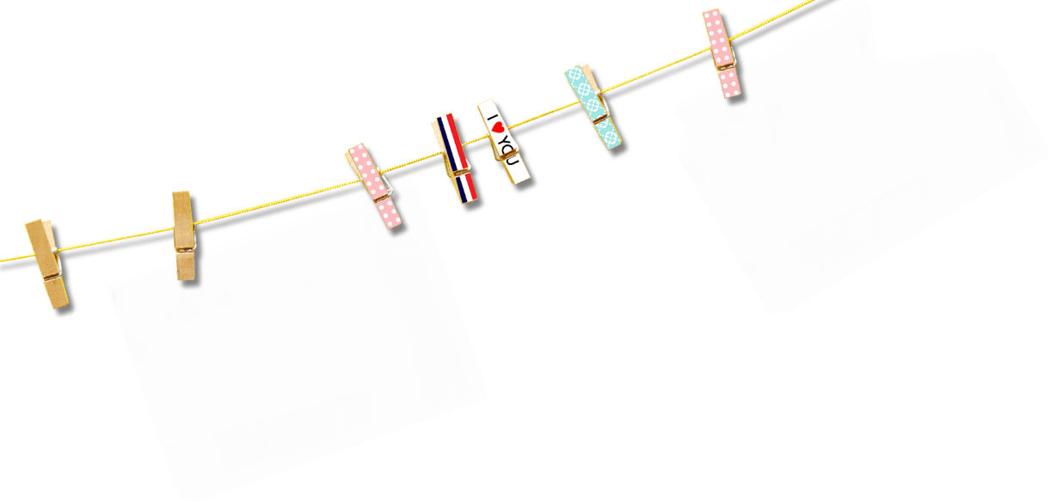
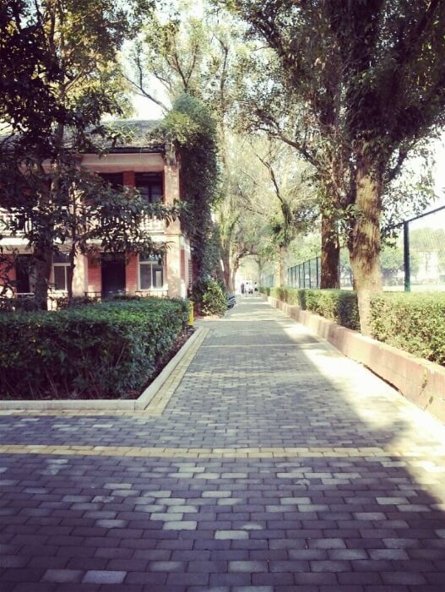

岁月就象一条河，左岸是无法忘却的回忆，右岸是值得把握的青春年华，中间飞快流淌的，是年轻隐隐的伤感。

Slide 5
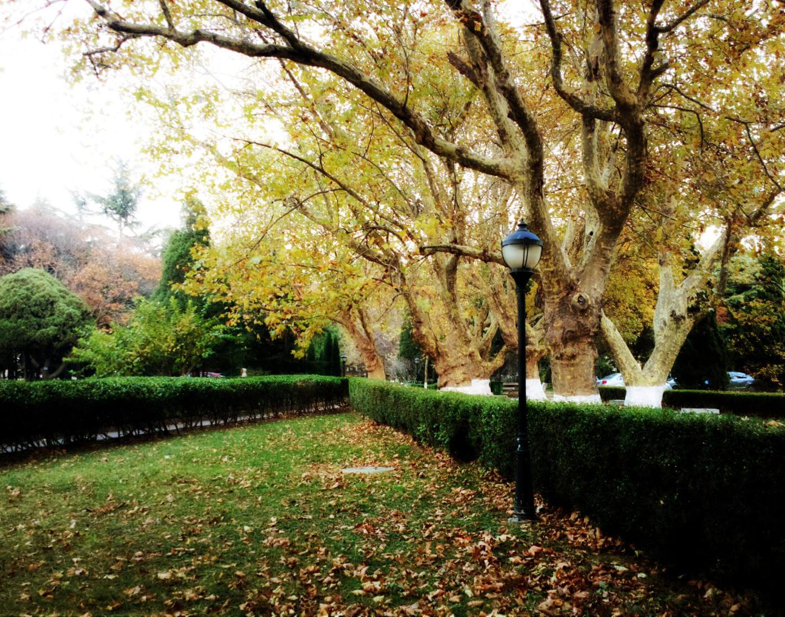
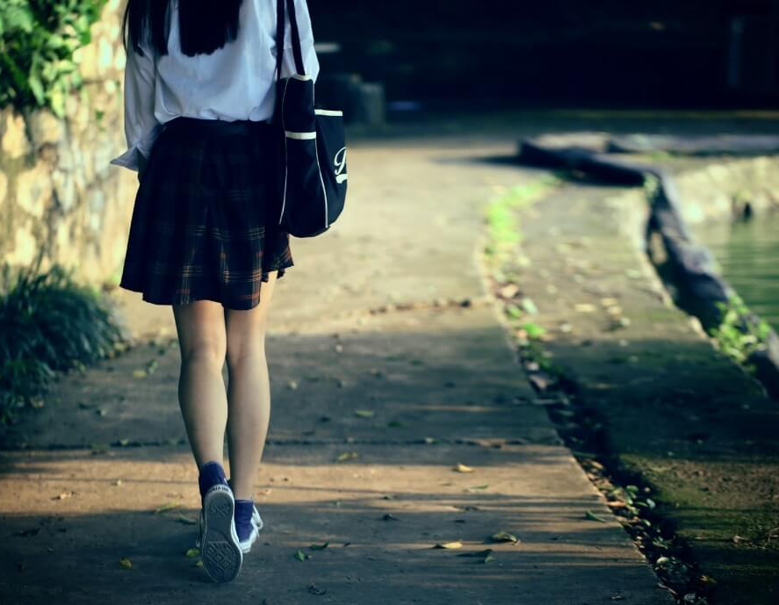
年似水，岁月如歌，时间总在不经意间流逝。回忆亦随着时间的流动慢慢地遗忘了许多，那曾经熟悉的美丽容颜，也变得渐渐模糊。只剩下一些凋零的记忆，随风飘落成一地的斑驳，往昔繁华，以转变成一生落寞。

Slide 6
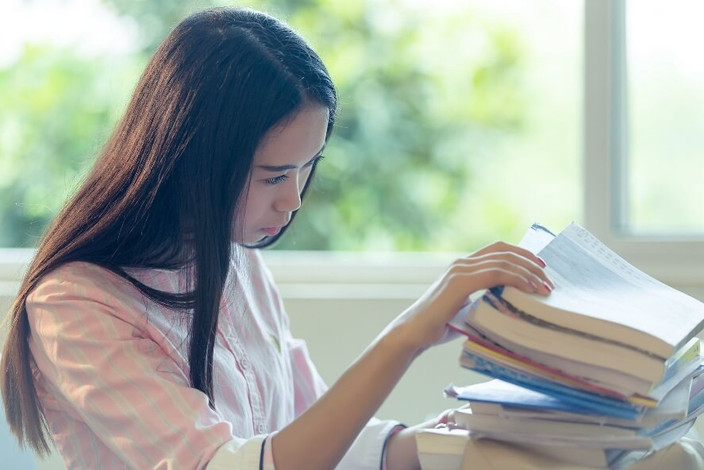
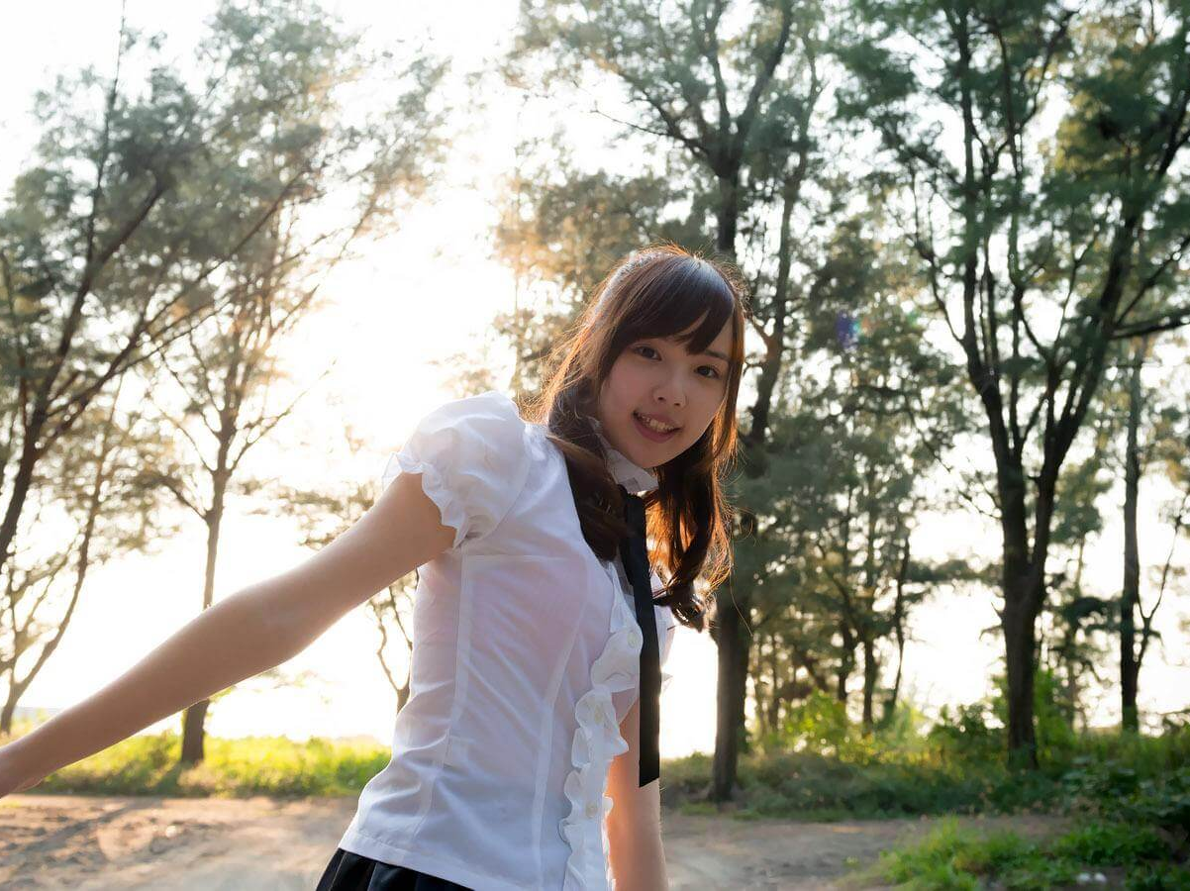
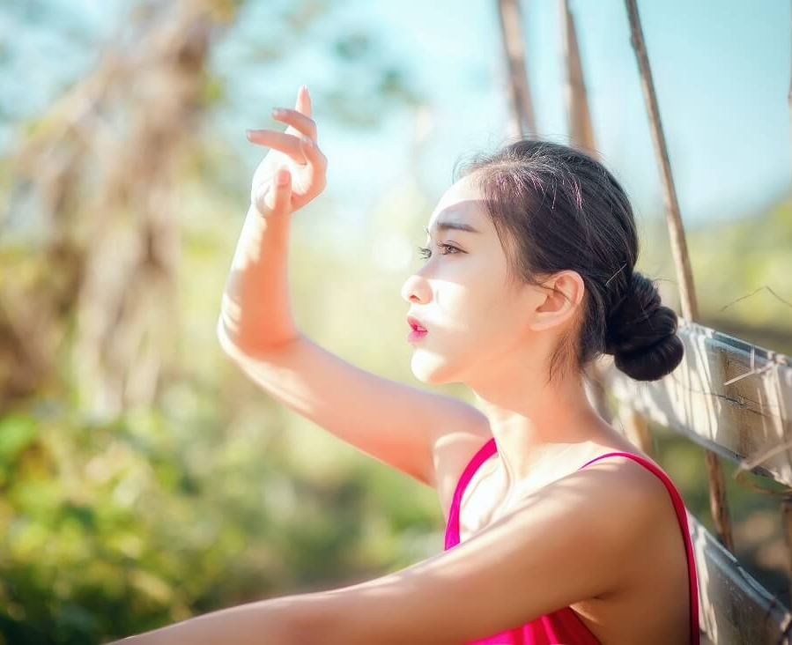
年似水，岁月如歌，时间总在不经意间流逝。回忆亦随着时间的流动慢慢地遗忘了许多，那曾经熟悉的美丽容颜，也变得渐渐模糊。只剩下一些凋零的记忆，随风飘落成一地的斑驳

Slide 7
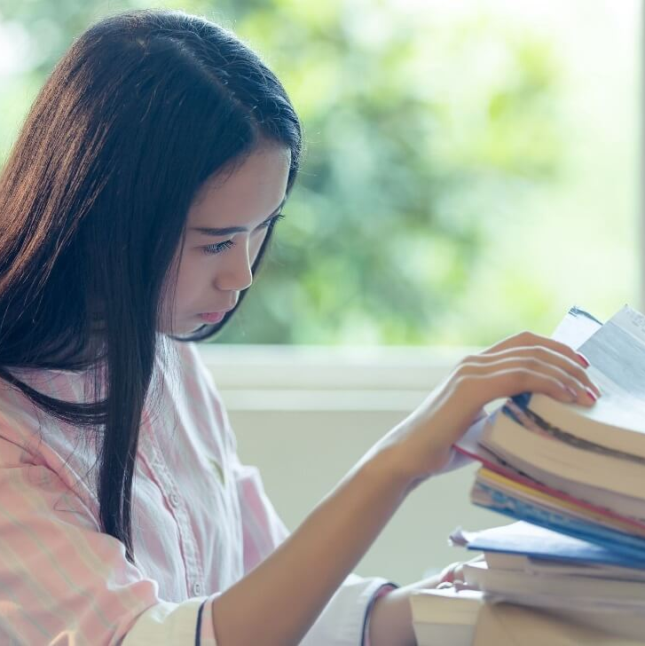
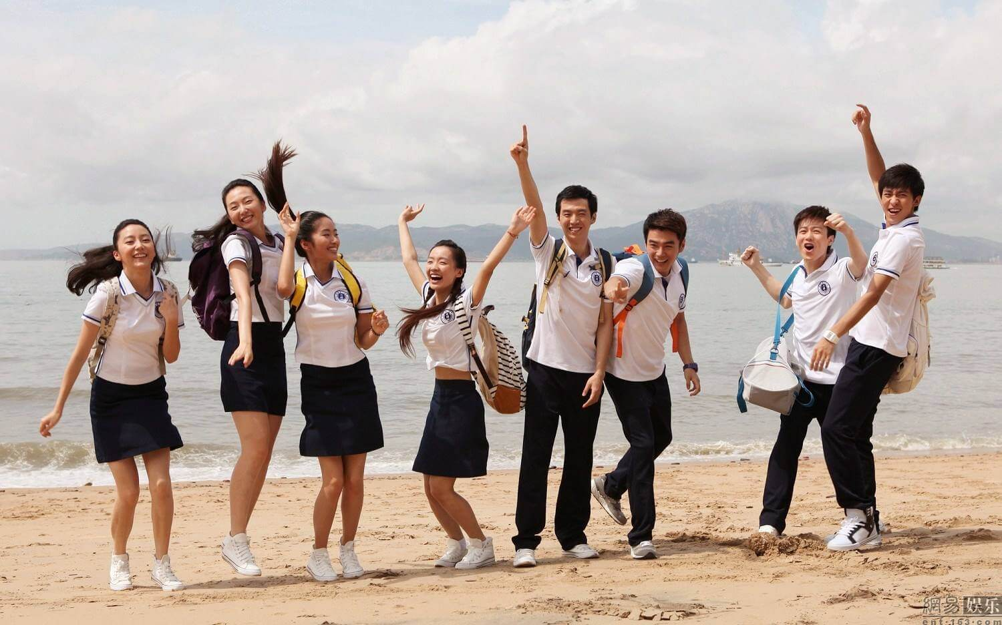

梦 想
走吧 女孩
去看红色的朝霞
带上 我的恋歌
你迎风吟唱 露水挂在发梢
梦 想
走吧 女孩
去看红色的朝霞
带上 我的恋歌
你迎风吟唱 露水挂在发梢

Slide 8
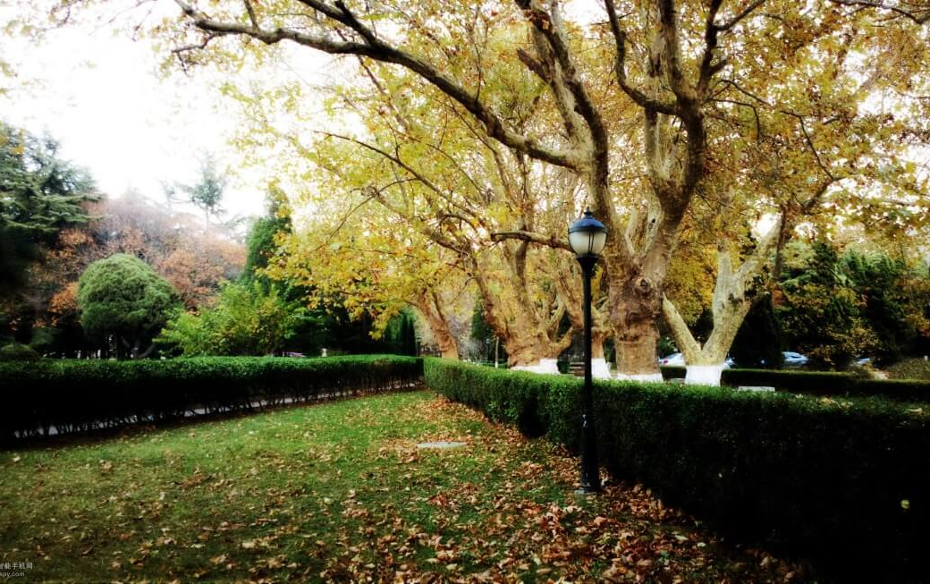
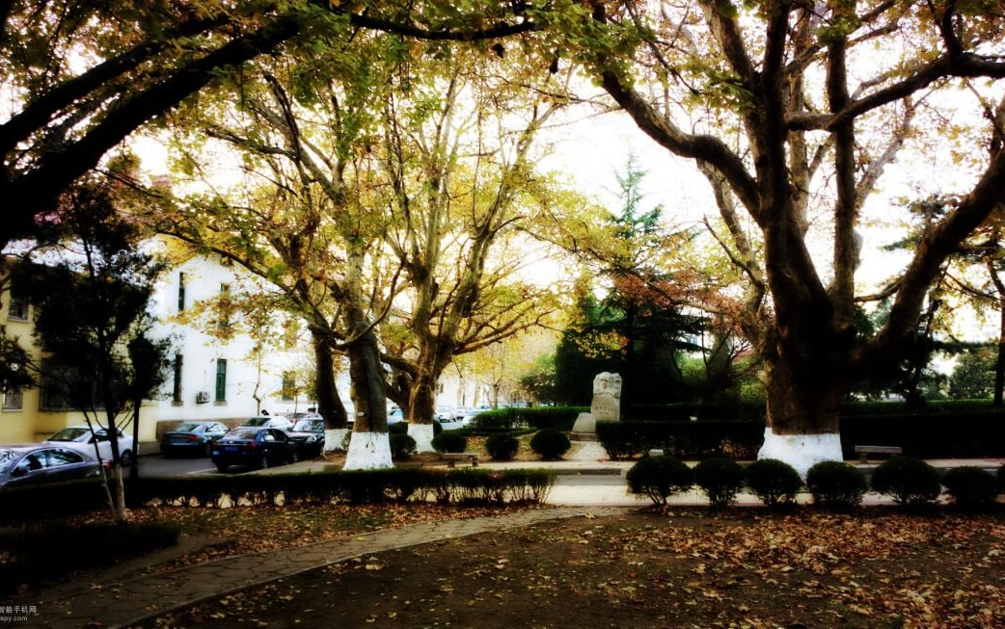
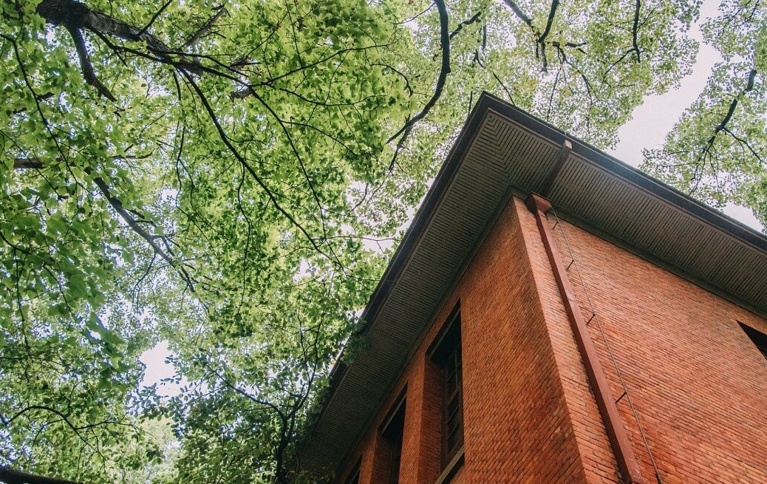
回忆
memory

Slide 9


时光
青 春
当岁月 和美丽 已成风尘中的叹息 你感伤的眼里有旧时泪滴
YOUTH
青 春
当岁月 和美丽 已成风尘中的叹息 你感伤的眼里有旧时泪滴
YOUTH

Slide 10
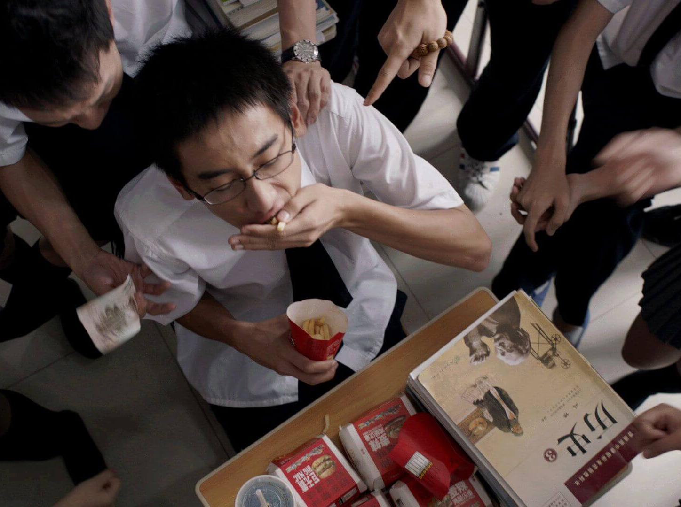
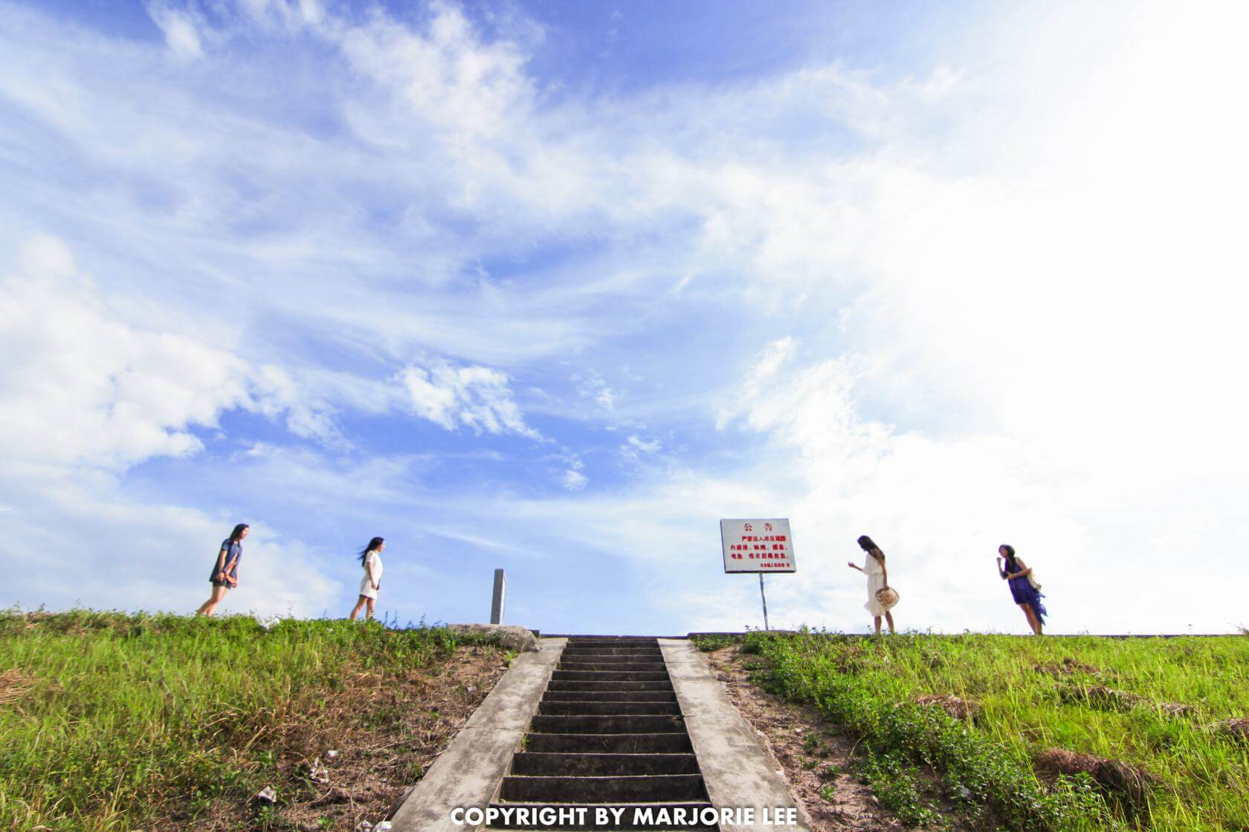
年似水，岁月如歌，时间总在不经意间流逝。回忆亦随着时间的流动慢慢地遗忘了许多，那曾经熟悉的美丽容颜，也变得渐渐模糊。

Slide 11
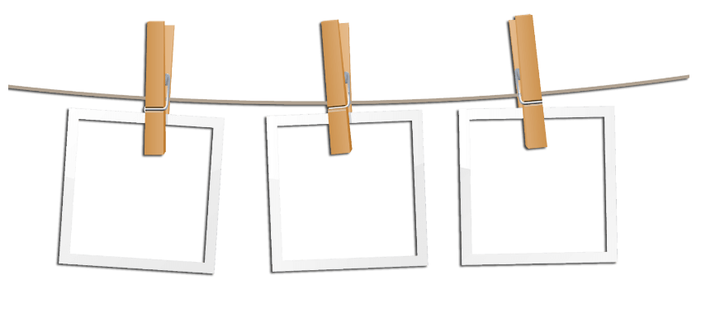
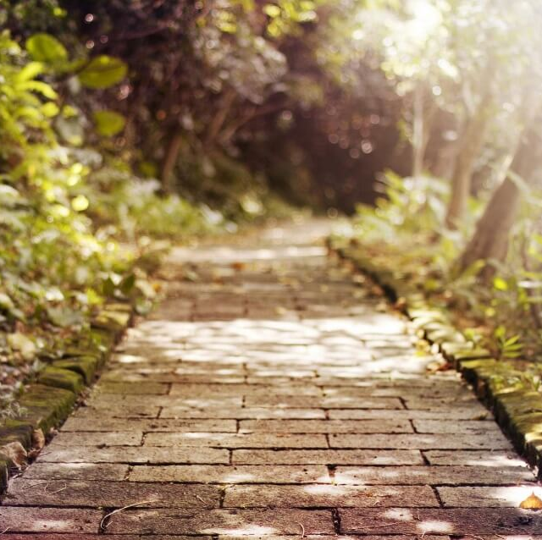
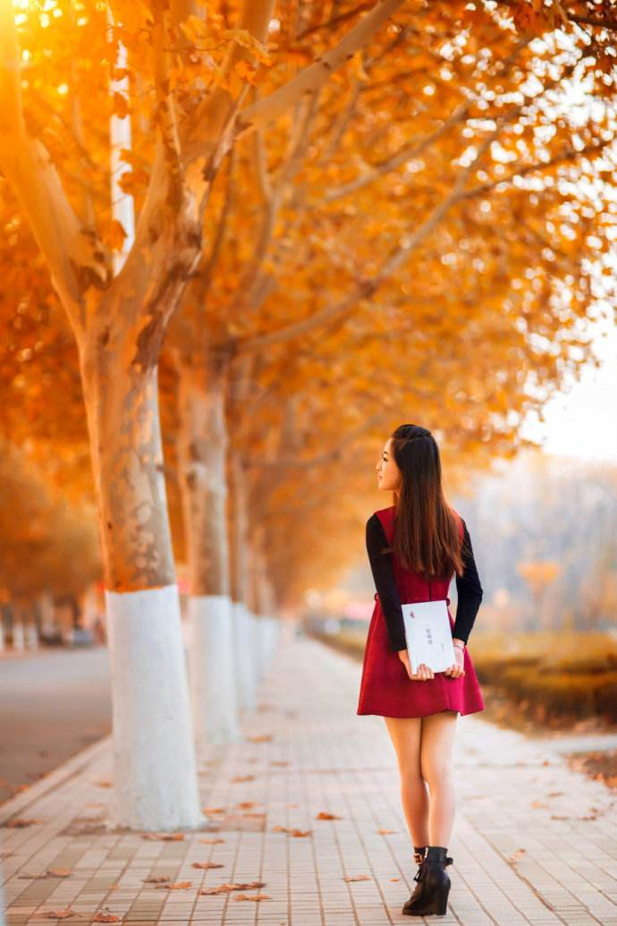

最爱的你们
相信爱的年纪
没能唱给你的歌曲
让我一生中常常追忆

Slide 12
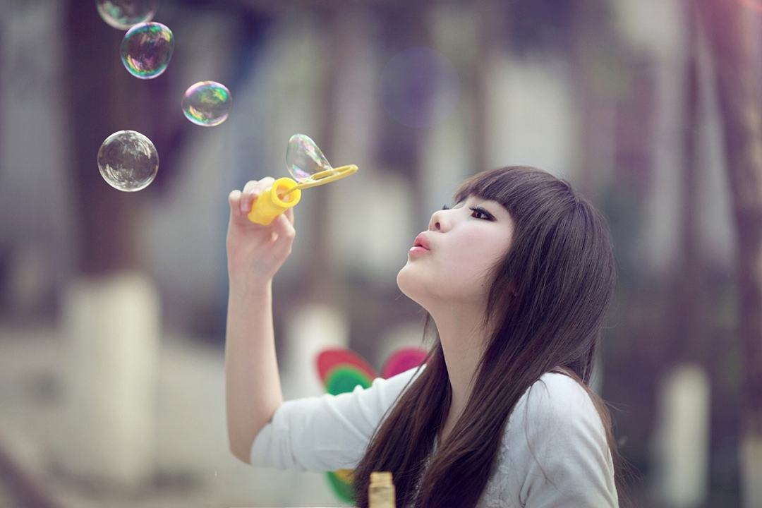
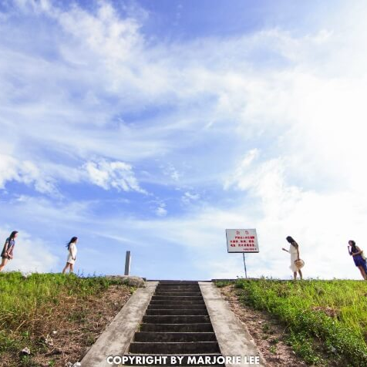
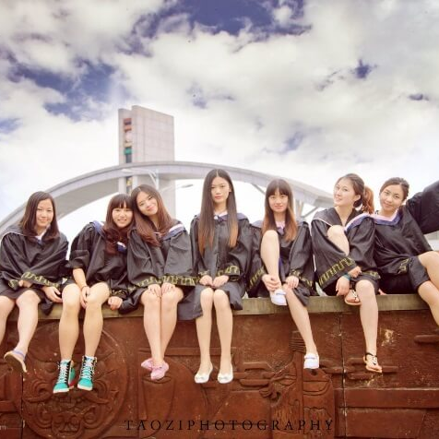
记忆跟着感觉慢慢变鲜活，染红的山坡，道别的路口
青春带走了什么，留下了什么，剩一片感动在心窝
时光的河入海流，终於我们分头走，没有哪个港口，是永远的停留
脑海之中有一个，凤凰花开的路口，有我最珍惜的朋友

Slide 13
青春，是不容错过的时光
记忆跟着感觉慢慢变鲜活，
染红的山坡，道别的路口
青春带走了什么，留下了什么，
剩一片感动在心窝
时光的河入海流，终於我们分头走，
没有哪个港口，是永远的停留
脑海之中有一个，凤凰花开的路口，
有我最珍惜的朋友

Slide 14
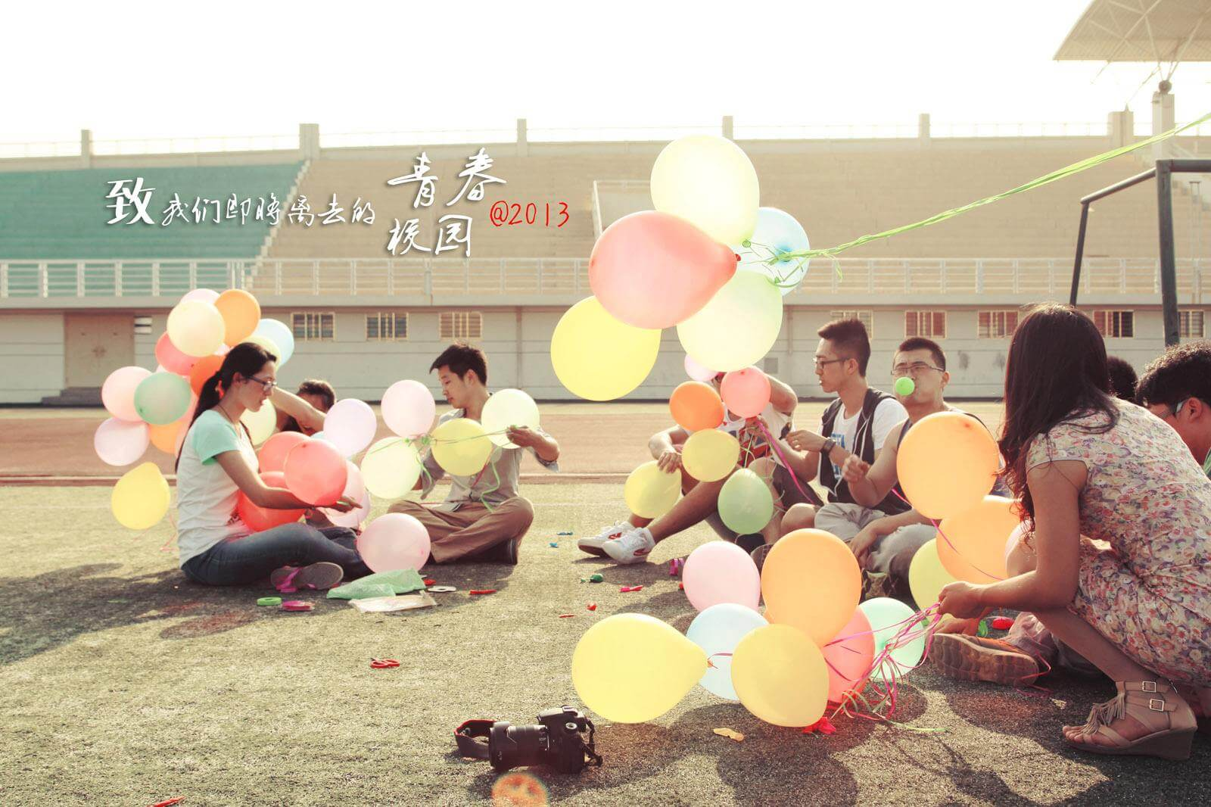
年似水，岁月如歌，时间总在不经意间流逝。回忆亦随着时间的流动慢慢地遗忘了许多，那曾经熟悉的美丽容颜，也变得渐渐模糊。

Slide 15

最爱的你们
如果再见不能红着眼是否还能红着脸
就像那年匆促刻下永远一起那样美丽的谣言
如果再见不能红着眼是否还能红着脸
就像那年匆促刻下永远一起那样美丽的谣言
如果再见不能红着眼是否还能红着脸
就像那年匆促刻下永远一起那样美丽的谣言

Slide 16
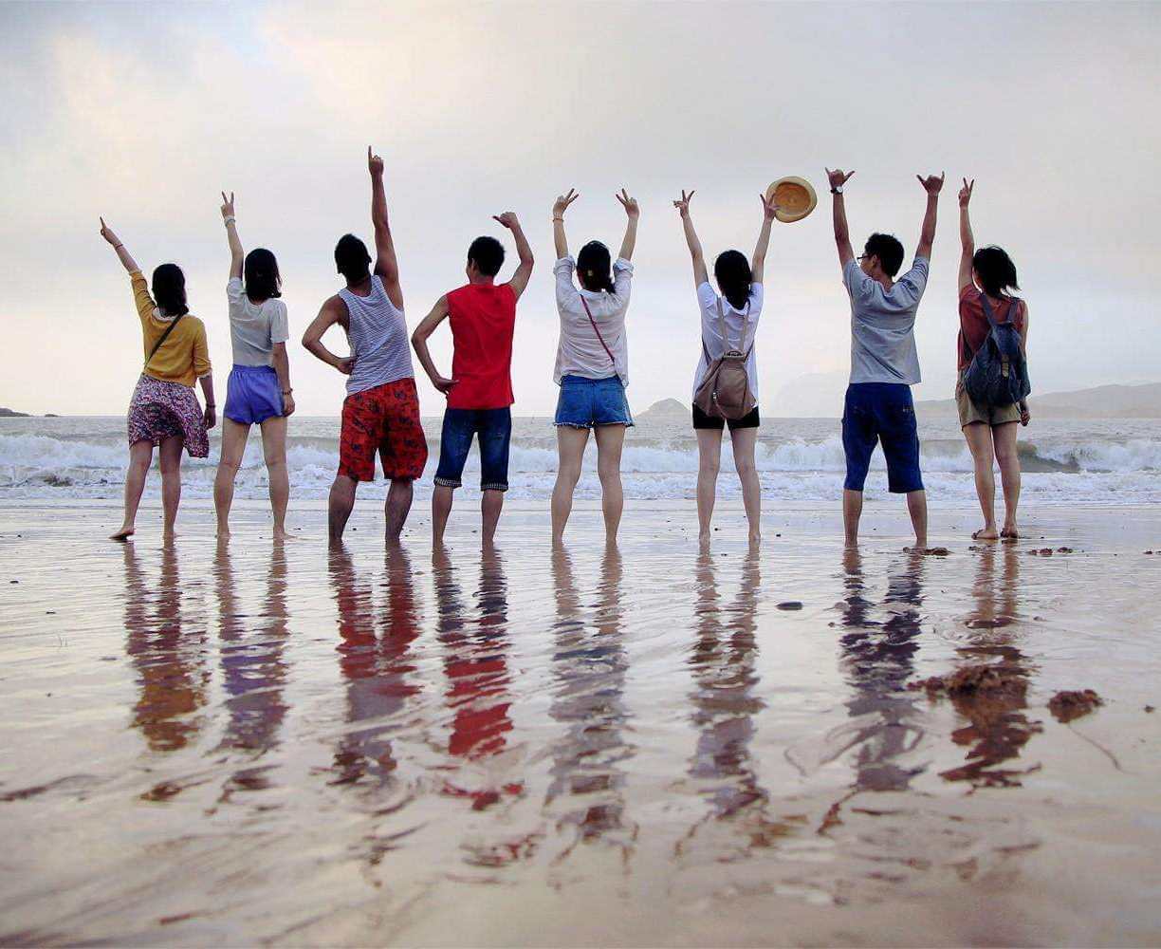
走吧 女孩去看红色的朝霞
带上 我的恋歌你迎风吟唱 露水挂在发梢
梦 想
走吧 女孩
去看红色的朝霞
带上 我的恋歌
你迎风吟唱 露水挂在发梢

Slide 17
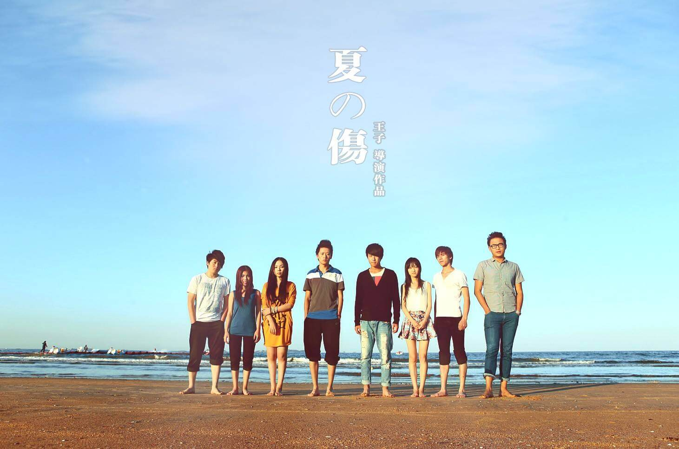
年似水，岁月如歌，时间总在不经意间流逝。回忆亦随着时间的流动慢慢地遗忘了许多，那曾经熟悉的美丽容颜，也变得渐渐模糊。
只剩下一些凋零的记忆，随风飘落成一地的斑驳，往昔繁华，以转变成一生落寞。生命就是一场又一场的聚与散，随着时钟的时针缓缓地走动着。

Slide 18

最爱的你们
如果再见不能红着眼是否还能红着脸
就像那年匆促刻下永远一起那样美丽的谣言

Slide 19


记忆
青春
永远
记忆跟着感觉慢慢变鲜活，染红的山坡，道别的路口 青春带走了什么，留下了什么，剩一片感动在心窝
时光的河入海流，终於我们分头走，没有哪个港口，是永远的停留 脑海之中有一个，凤凰花开的路口，有我最珍惜的朋友

Slide 20
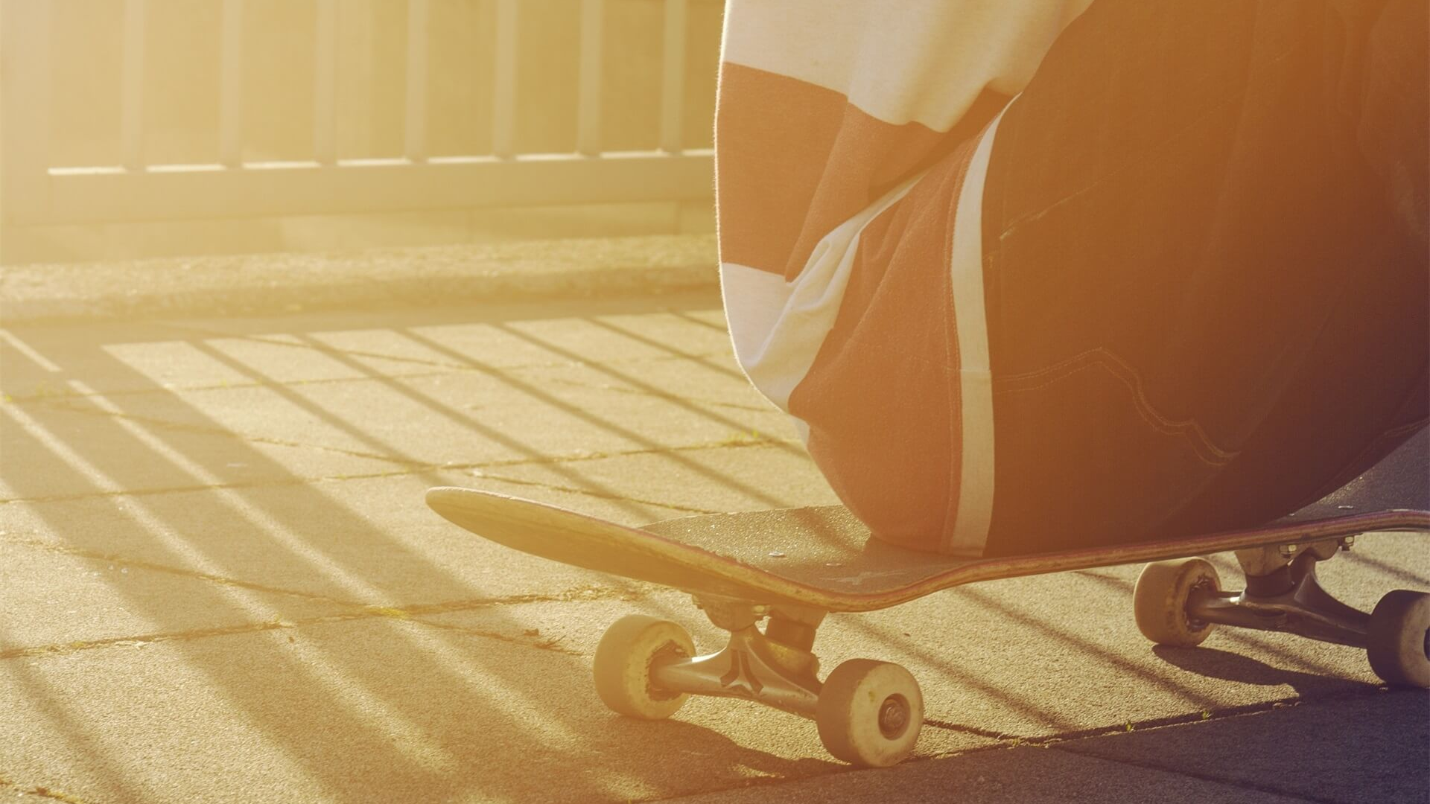
年似水，岁月如歌，时间总在不经意间流逝。回忆亦随着时间的流动慢慢地遗忘了许多，那曾经熟悉的美丽容颜，也变得渐渐模糊。只剩下一些凋零的记忆，随风飘落成一地的斑驳，往昔繁华，以转变成一生落寞。生命就是一场又一场的聚与散，随着时钟的时针缓缓走动着

